Slide 1

Равнодушие и отзывчивость
Разработка тематического направления

Slide 2
План - кластер
равнодушие
чёрствость
Равнодушие – это паралич души, преждевременная смерть (А. П. Чехов)
безразличие к окружающим
жестокость
нежелание тратить душевные силы на чужую жизнь
безучастность, холодность души
эгоизм

Slide 3
План - кластер
искренняя готовность разделить с ближним его радости и беды
ОТЗЫВЧИВОСТЬ
доброта
чуткость
бескорыстная помощь
сострадательность
сердечность
сочувствие
душевность

Slide 4

Вопросы для обсуждения
Чем опасно равнодушие?
Может ли отзывчивость принести разочарование?
Что значит быть отзывчивым?
Может ли равнодушие ранить человека?

Slide 5
Нужно ли учиться сочувствию?
Как соотносятся понятия доброта и отзывчивость?
Можно ли равнодушного человека назвать эгоистичным?
Как связано равнодушие к отдельно взятому человеку с равнодушием к Родине?

Slide 6
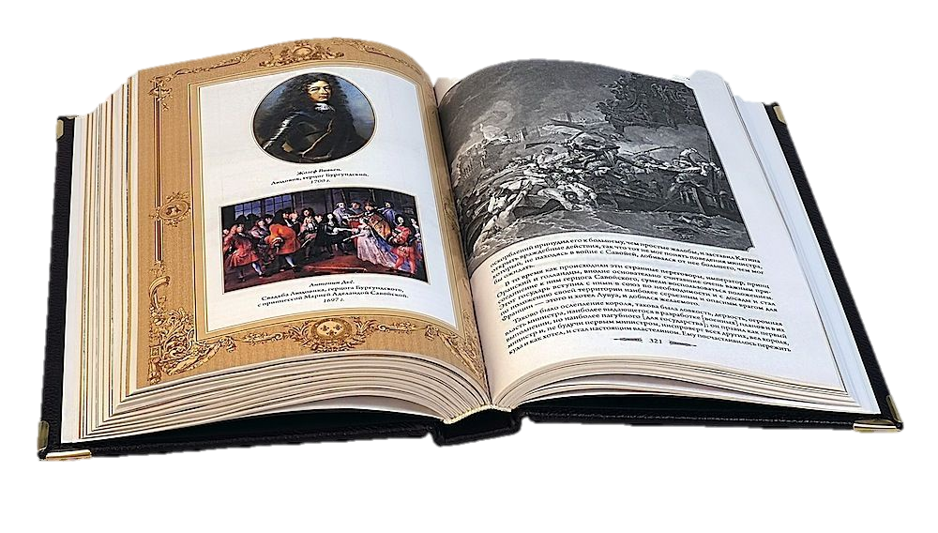
Жизнь сложна и многогранна, и порой сложно дать однозначную оценку поступкам людей, непросто объяснить мотивы их поведения, понять, абсолютно ли равнодушен человек или способен быть отзывчивым и сострадательным.
Над этими непростыми жизненными вопросами и предстоит поразмышлять нам при написании сочинения.

Slide 7
В литературе мы встречаем, с одной стороны, героев с горячим сердцем, готовых откликаться на чужие радости и беды, а с другой – персонажей, воплощающих противоположный, эгоистический, тип личности.

Slide 8

В качестве опоры в своих рассуждениях можно обратиться к следующим произведениям.

Slide 9
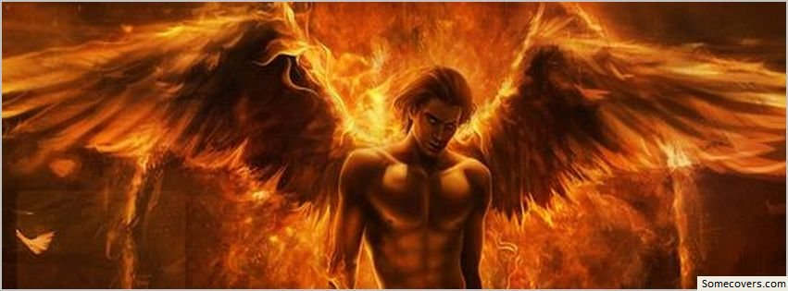
Максим Горький.
«Старуха Изергиль»
Ларра
За что был наказан сын орла?

Slide 10
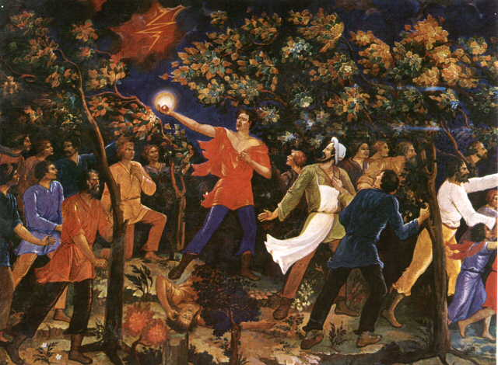
Данко
Перескажите легенду.

Slide 11
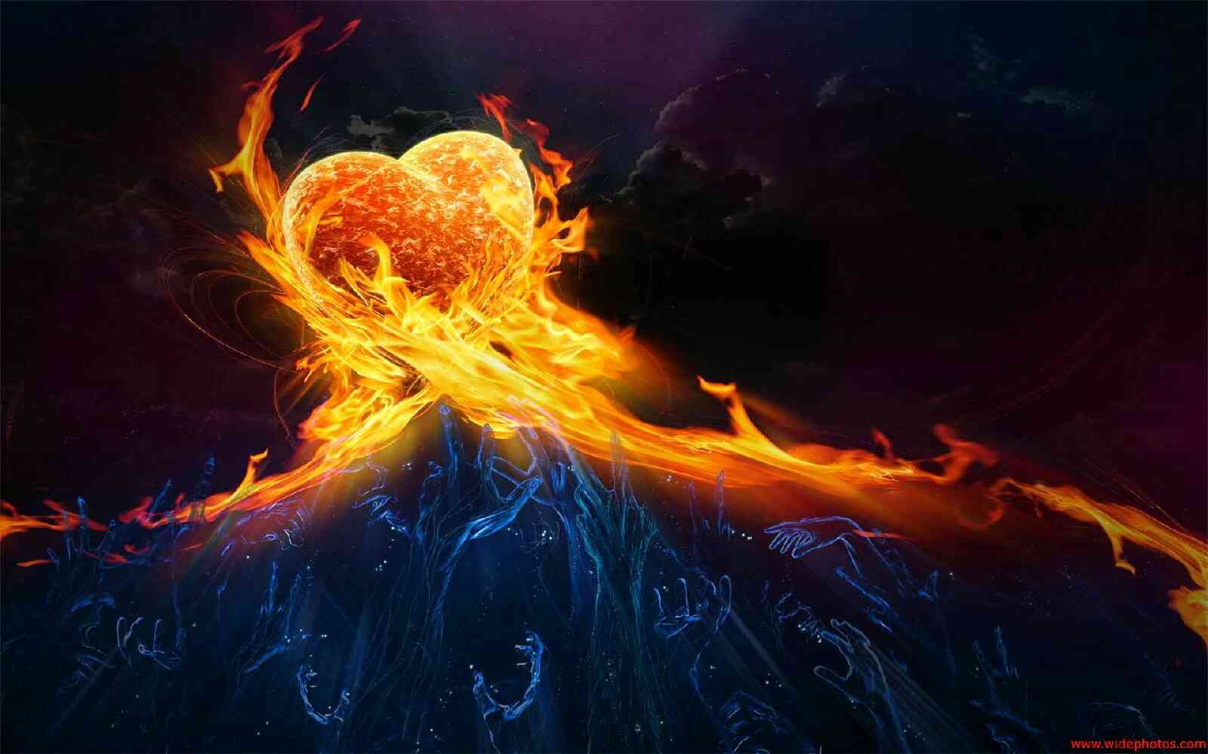
Дайте трактовку
символа горящего сердца Данко.

Slide 12
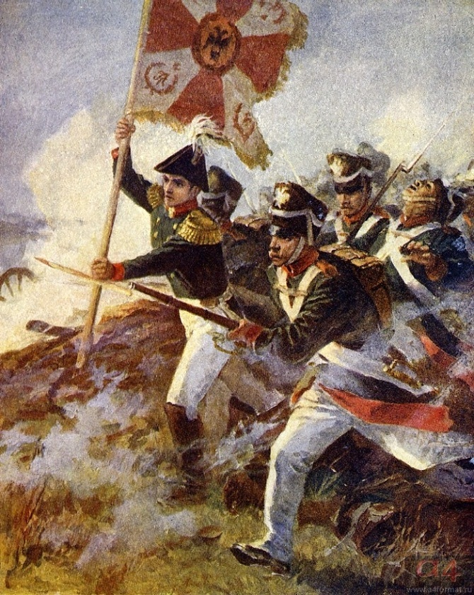
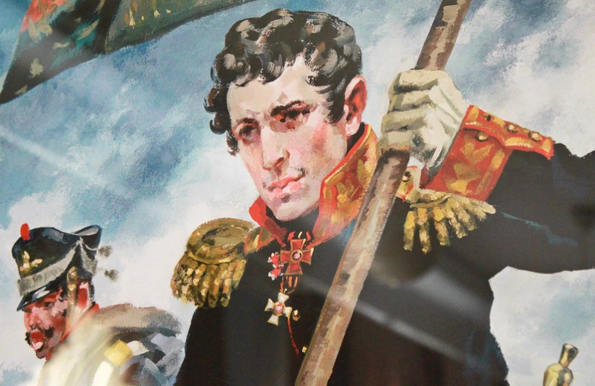
Л. Н. Толстой. «Война и мир»
Князь Андрей Болконский в сражении под Аустерлицем не может остаться безучастным к происходящему на поле боя и бросается поднять знамя и повести солдат вперёд, на врага.

Slide 13
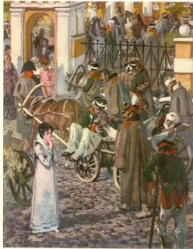
Л. Н. Толстой. «Война и мир»
Наташа Ростова буквально заставляет мать отдать подводы, приготовленные для перевозки вещей («приданого»), раненым солдатам, двигающимся после Бородинского сражения в тыл.

Slide 14

М. А. Шолохов. «Судьба человека»
Андрей Соколов, переживший фашистский плен, потерявший во время войны всю семью, не очерствел. Его сердце ещё готово любить, поэтому он берёт на воспитание мальчика-сироту Ванюшу.

Slide 15
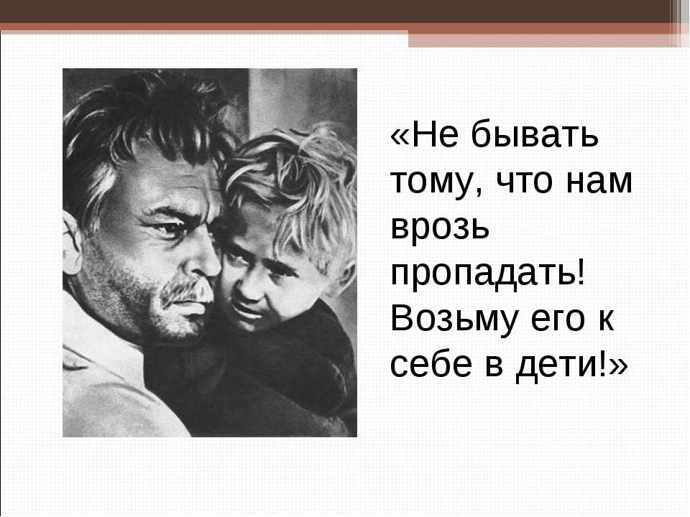

Slide 16
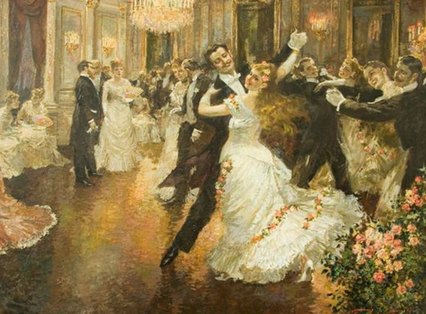
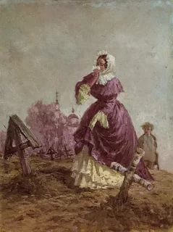
А. С. Пушкин.
«Станционный смотритель»
Роковая страсть Дуни к гусару заставляет совершить жестокость – она тайно бежит из дому, не получив благословения родителя и не сообщив ему о себе ничего. Обезумевший от горя отец спивается и умирает, а дочь появляется лишь на его могиле.

Slide 17
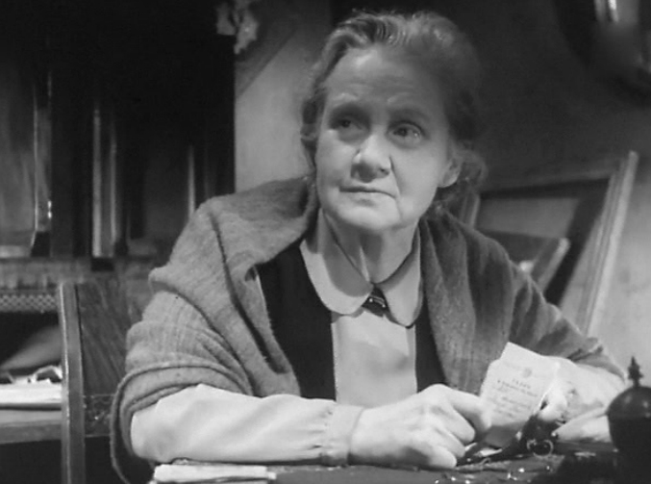
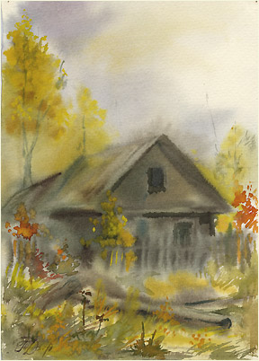
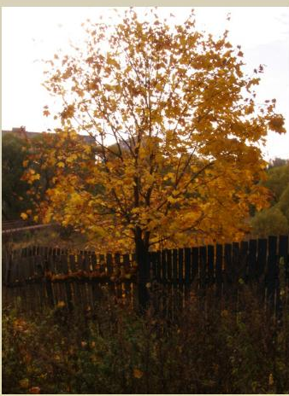
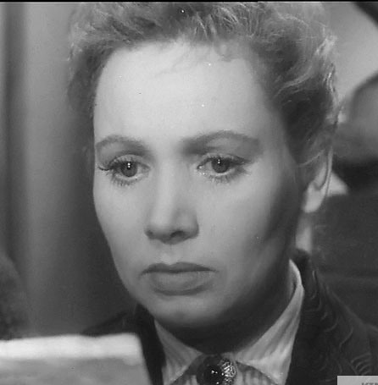
К.Г. Паустовский. «Телеграмма»

Slide 18

Примерные темы сочинения
Чем опасно равнодушие?
Какие жизненные уроки помогают развить в себе чувство сострадания?
Как Вы понимаете высказывание
А.П. Чехова: «Равнодушие — это паралич души»?

